Slide 1
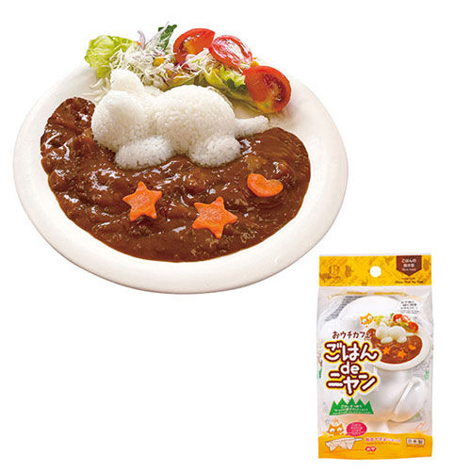
【提案書】
おウチカフェ ごはんdeニャン
特徴
立体的な猫の形にご飯が盛れる楽しいアイデアグッズです。小さいお子さんがいる家庭などではとっても重宝するかと思います。ノベルティや特典用、景品用などにもおすすめです。
納期
納期スペース
仕様
素材：PP
サイズ：50×105×145mm
包装：包装袋
生産国：日本
お見積
お見積りスペース

